Slide 1
ООО «Инженерно-техническая фирма»
www.itfirm.ru
Тема: «Российские операционные системы как основа цифровой трансформации предприятия в условиях импортозамещения»
Докладчик:
ГК «ИТФ» г. Мурманск
Менеджер коммерческого отдела
Омельченко Александр Михайлович

Slide 2
ООО «Инженерно-техническая фирма»
www.itfirm.ru
Импортозамещения ПО в России
2022 год:
Поддержка российских разработчиков и санкционные ограничения подняли спрос на отечественное ПО более чем на 400%
Активный переход наблюдается в сфере здравоохранения, образования и производства
19 октября 2022 года Минцифры открыло доступ всем пользователям к порталу российского программного обеспечения под названием «Руссофт»

Slide 3
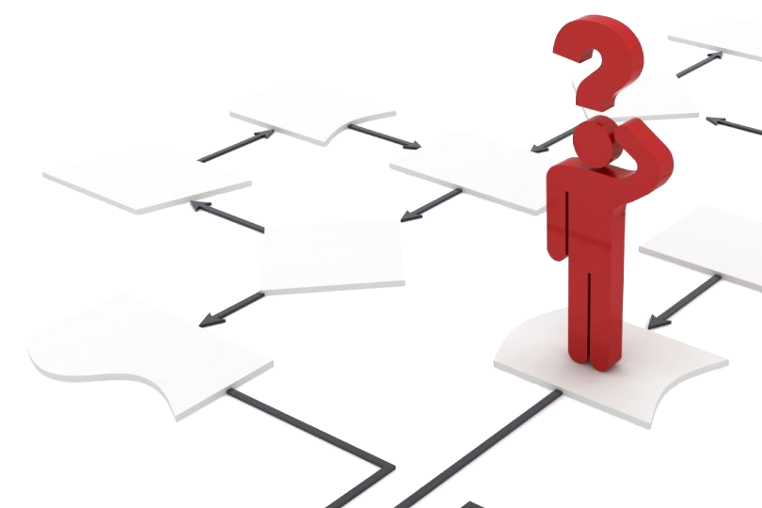
ООО «Инженерно-техническая фирма»
www.itfirm.ru
Вопрос перехода на российское ПО актуален для всех:
Нужно продлевать действующие лицензии. Как? Какие программные продукты закупать?
Необходимо организовывать новые рабочие места или с 0 запустить предприятие. Как построить конфигурацию информационной экосистемы предприятия?
Системный администратор не умеет сопровождать системы на Linux. Кто поможет с настройкой? Нужно ли будет останавливать все процессы на предприятии на время перехода?
Сотрудники умеют работать только в среде Windows. Как быть?
Нет возможности тестировать новое программное обеспечение за свой счёт

Slide 4
ООО «Инженерно-техническая фирма»
www.itfirm.ru
Почему стоит переходить на Российские операционные системы прямо сейчас
1) Безопасность. Если ОС разработана в другой стране, есть шанс, что все проходящие через программу данные попадут к третьим лицам. Или работоспособность критических структур будет нарушена.
2) Санкции. Прекращение поддержки и остановка обновлений иностранного ПО. Усложнение закупочной процедуры для такого ПО.
3) Доступность и стоимость. На текущий момент большинство разработчиков Российских ОС активно привлекают новых пользователей, что позволит обеспечить устойчивое развитие и поддержку программных продуктов.

Slide 5
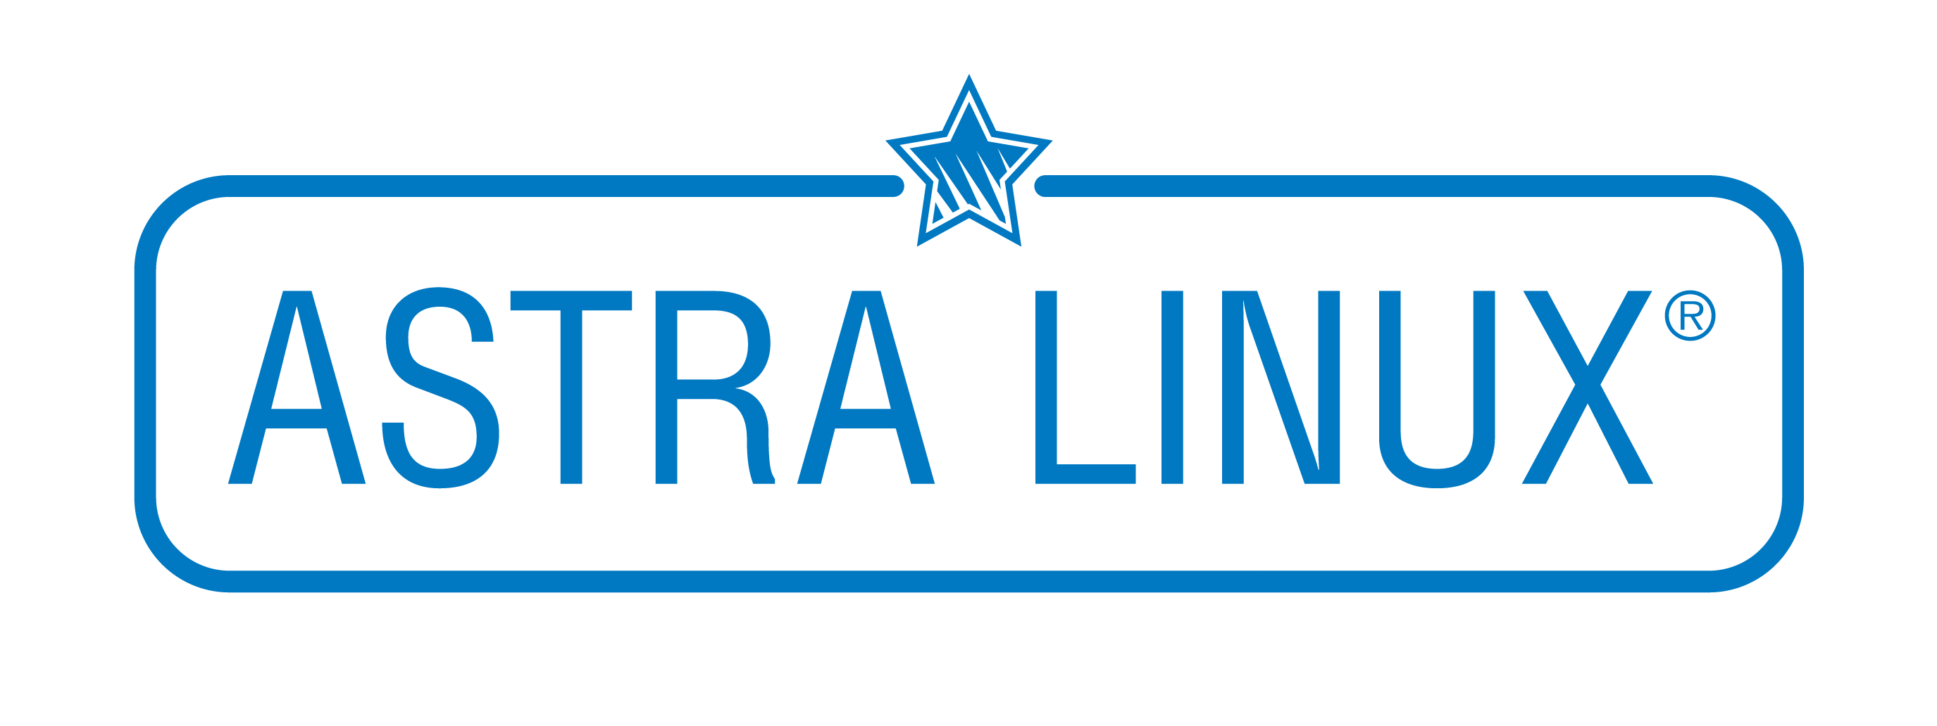
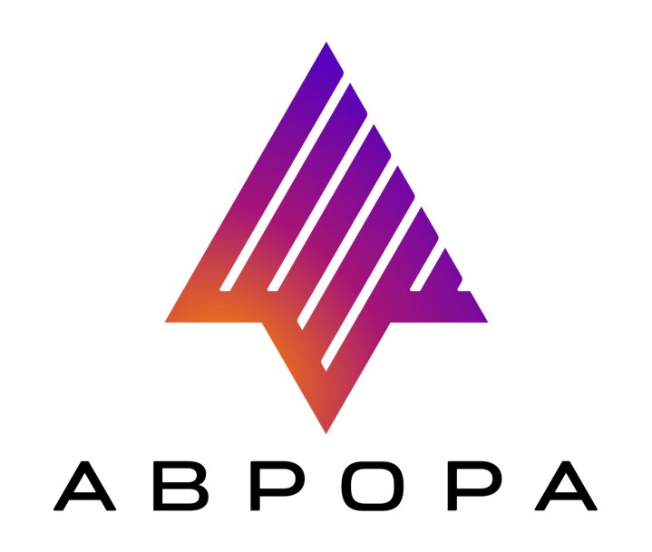
ООО «Инженерно-техническая фирма»
www.itfirm.ru
Анализ рынка главных разработчиков российских ОС
ОС | 2018 г. | 2019 г. | 2020 г. | 2021 г.
 | 42% | 67% | 43% | 69%
 | 18% | 17% | 12% | 17%
 | 30% | 11% | 10% | 10%
 | 7% | 2% | 32% | 3%
 | 3% | 3% | 3% | 1%

Slide 6
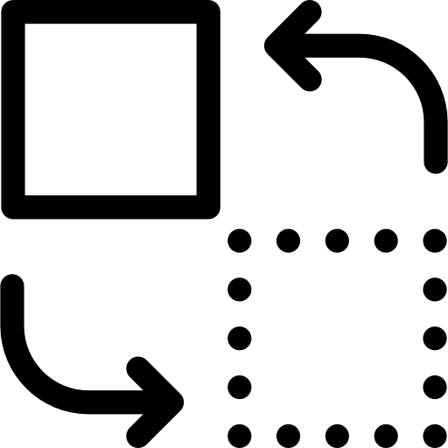
ООО «Инженерно-техническая фирма»
www.itfirm.ru
Безопасная схема миграции на Российские ОС
Аудит используемого программного обеспечения
Выбор аналогов c учетом функциональности и возможностей
Разработка состава и плана перехода на российское ПО
Закупка лицензий, установка и настройка ПО
Организация обучения для сотрудников

Slide 7
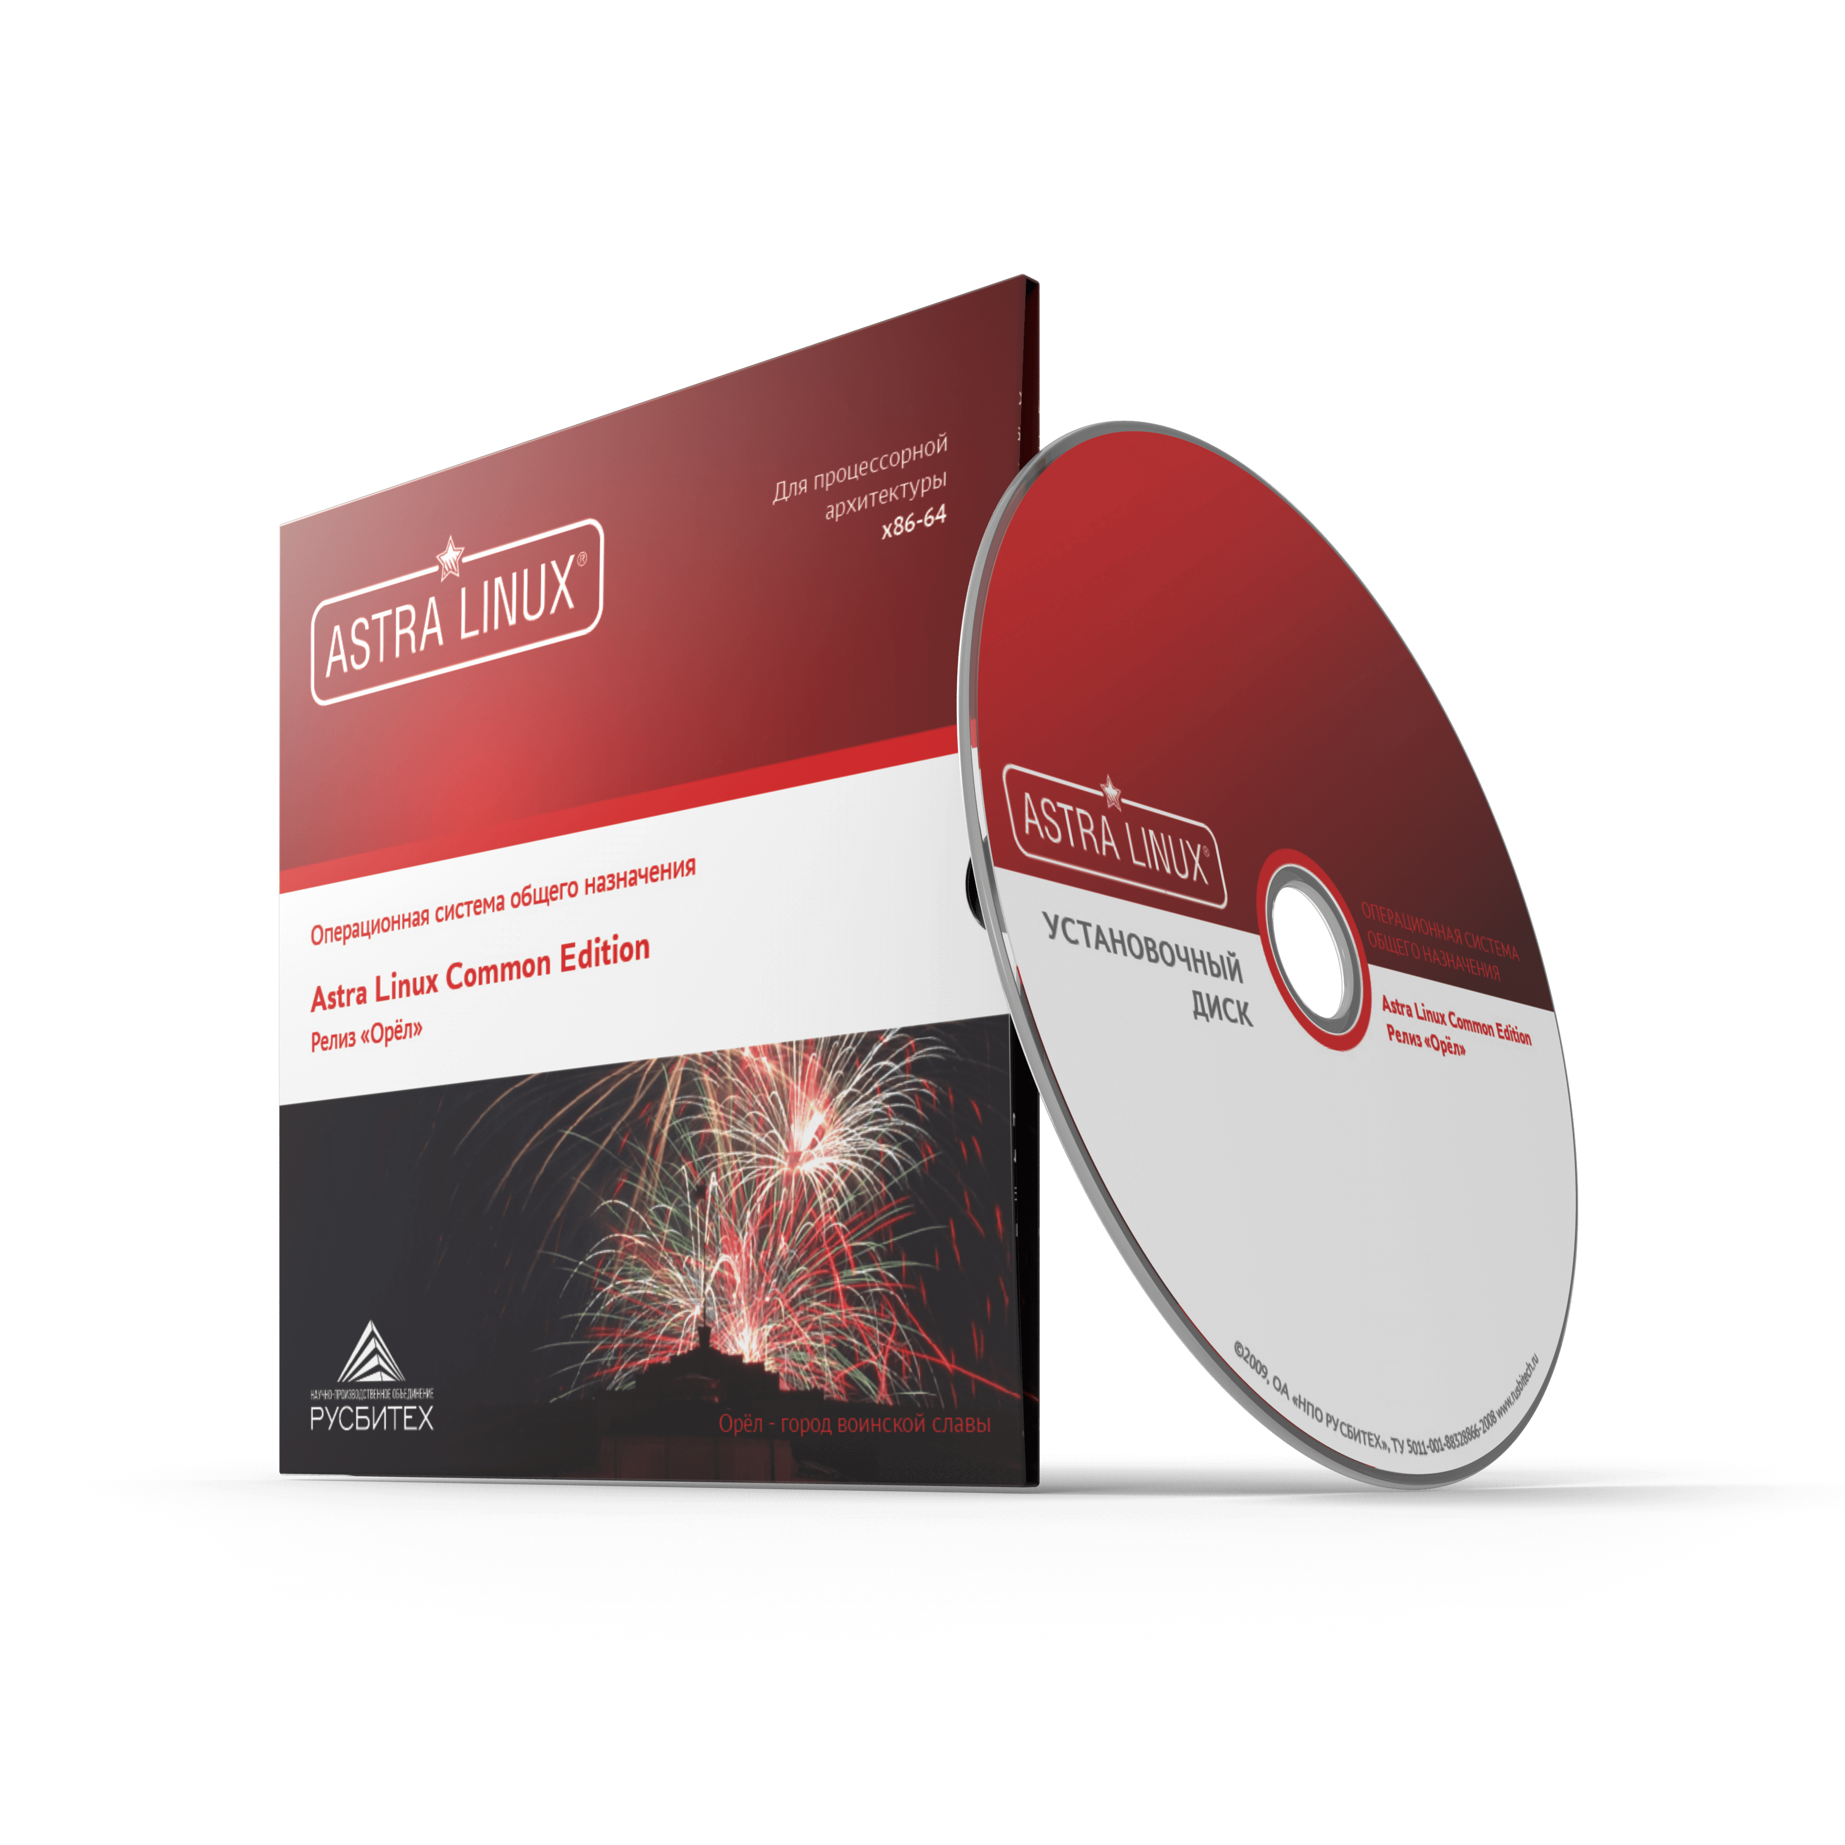
ООО «Инженерно-техническая фирма»
www.itfirm.ru
Сервер
Ноутбук
Рабочая станция
Моноблок
Тонкий клиент
Планшет
Удобный интерфейс и современный функционал решения отвечают актуальным потребностям рынка.
Базовый
Усиленный
Максимальный
Включена в реестр Минкомсвязи России, подходит для импортозамещения согласно приказам Минкомсвязи № 335 и № 486

Slide 8
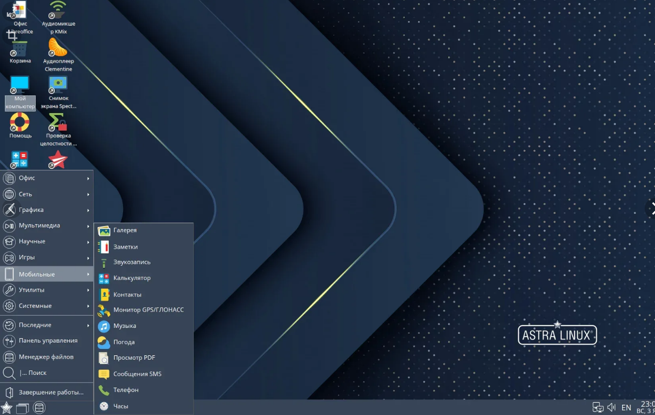
ООО «Инженерно-техническая фирма»
www.itfirm.ru
ОС - как посредник
Для безболезненного перехода к Российским операционным системам, у пользователей должно сложиться понимание, что главная задача ОС – обеспечивать связь между прикладной программой и аппаратным обеспечением компьютера. На данный момент с Astra Linux совместимы более 500 программных продуктов как иностранных, так и российских разработчиков.
Организация рабочих мест на Astra Linux
__
то, что происходит уже сейчас

Slide 9
ООО «Инженерно-техническая фирма»
www.itfirm.ru
Наши задачи как интегратора
Разработать системную архитектуру и составить план миграции на российское ПО
Протестировать комбинацию ПО и оборудования на собственных мощностях и предоставить результат заказчику
Обеспечить совместимость разных программных продуктов и экосистем
Внедрить и настроить ПО не прерывая работу предприятия
Сопровождать и при необходимости администрировать готовую информационную систему

Slide 10
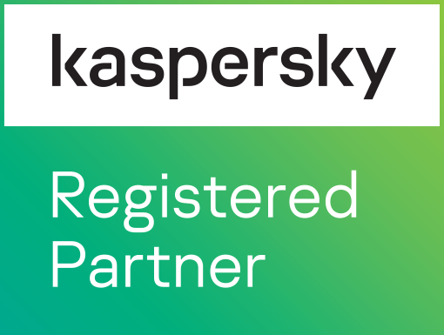
www.itfirm.ru

